Slide 1
Consumer API
아파치 카프카 애플리케이션 개발을 위한 실전 가이드
https://www.conduktor.io/kafka/java-consumer-rebalance-listener

Slide 2
기본예제
consumers 모듈 생성
SimpleConsumer 클래스 만들기
consumer 설정
private final static Logger logger = LoggerFactory.getLogger(SimpleConsumer.class); private final static String TOPIC_NAME = "java-topic"; private final static String BOOTSTRAP_SERVERS = "localhost:9092"; private final static String GROUP_ID = "group_01";
Properties properties = new Properties(); properties.setProperty(ConsumerConfig.BOOTSTRAP_SERVERS_CONFIG,BOOTSTRAP_SERVERS); properties.setProperty(ConsumerConfig.KEY_DESERIALIZER_CLASS_CONFIG, StringDeserializer.class.getName()); properties.setProperty(ConsumerConfig.VALUE_DESERIALIZER_CLASS_CONFIG, StringDeserializer.class.getName()); properties.setProperty(ConsumerConfig.GROUP_ID_CONFIG, GROUP_ID);

Slide 3
기본예제
SimpleConsumer 클래스 만들기
Consumer 실행
KafkaConsumer<String,String> kafkaConsumer = new KafkaConsumer<String, String>(properties); kafkaConsumer.subscribe(Arrays.asList(TOPIC_NAME)); while(true){ ConsumerRecords<String, String> records = kafkaConsumer.poll(Duration.ofSeconds(1)); for (ConsumerRecord<String, String> record : records) { logger.info("{}",record); } }

Slide 4
기본예제
ConsumerConfig.GROUP_ID_CONFIG
컨슈머 그룹을 통해 컨슈머의 목적을 구분할 수 있음, 동일한 역할을 하는 컨슈머를 묶어서 관리
ex) email-application-group → email 발송 처리를 하는 애플리케이션
컨슈머 그룹을 선언하지 않으면 어떤 그룹에도 속하지 않는 컨슈머로 동작
subscribe 메소드
컨슈머에게 토픽을 할당하기 위해 사용
Collection 타입의 String 값들을 받음
1개 토픽만 구독 →
n개 토픽 구독 →
특정 토픽의 파티션 구독
→
consumer.subscribe(Arrays.asList("click_log"));
consumer.subscribe(Pattern.compile("dev.*")); //정규식으로 표현
consumer.assign(Collections.singleton(new TopicPartition("web_log", 1)));

Slide 5
poll
poll 메소드
컨슈머는 poll 메소드를 통해 ConsumerRecord 리스트를 반환
consumer group_01
Consumer #1
Broker
Fetcher
Topic
poll
1 | 2 | 3 | 4 | 5
a | b | c | d | e
1 | 2 | 3 | 4 | 5
a | b | c | d | e
Linked queue
consumer network client

Slide 6
poll
poll 메소드의 인자
Duration: 브로커로부터 데이터를 가져올 때 컨슈머 버퍼에 데이터를 기다리기 위한 타임아웃 간격
브로커나 consumer내부 Queue에 데이터가 있다면 (굳이 기다리지 않고)바로 데이터를 반환
아니라면 최대 Duration동안 데이터 fetch를 브로커에 계속 수행하고 결과 반환
ConsumerNetworkClient
Kafka Consumer의 모든 Network 통신을 담당
ConsumerNetworkClient는 비동기로 계속 브로커의 메시지를 가져와서 Linked Queue에 저장
poll을 호출하면 Fetcher는 Linked Queue에 데이터가 있는지 확인
있다면 데이터를 fetch하고 없다면 최대 Duration까지 브로커에 메시지 요청 후 poll 수행 완료
Fetcher는 Linked Queue에서만 데이터를 fetch

Slide 7
poll의 주요인자
fetch.min.bytes
프로듀서가 배치로 데이터를 브로커에 전달하듯이, 컨슈머 또한 일정량의 데이터를 한 번에 fetch
Fetcher가 ConsumerNetworkClient에게 명령 → 브로커로부터 최소 fetch.min.bytes만큼을 한번에 읽어와라
브로커는 지정된 fetch.min.bytes 이상의 새로운 메시지가 쌓일 때까지 전송을 하지 않음
fetch.max.wait.ms
브로커에 fetch.min.bytes 이상의 메시지가 쌓일 때까지 기다리는 최대 시간( c.f. linger.ms )
fetch.max.wait.ms가 만료되기 전에 메시지가 fetch.min.bytes 이상 쌓이면 바로 전송
아니라면 쌓인 만큼만 전송

Slide 8
poll의 주요인자
fetch.max.bytes
한번에 가져올 수 있는 최대 데이터 bytes
max.partition.fetch.bytes
파티션별 한 번에 최대로 가져올 수 있는 bytes
max.poll.records
한 번에 가져올 수 있는 레코드 수

Slide 9
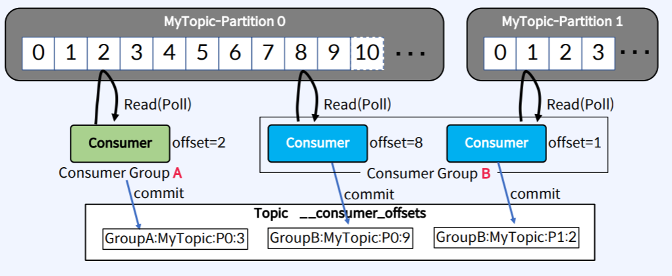
오프셋 커밋
자동 오프셋 커밋
컨슈머는 카프카 브로커로부터 데이터를 어디까지 가져갔는지 커밋을 통해 기록
카프카의 내부토픽인 __consumer_offsets에 기록

Slide 10
오프셋 커밋
자동 오프셋 커밋
auto.enable.commit=true 인 경우 읽어온 메시지를 브로커에 바로 commit 적용하지 않고, auto.commit.interval.ms에 정해진 주기마다 컨슈머가 자동으로 commit을 수행
commit 관련 코드를 작성할 필요 없음. 편리함
속도가 가장 빠름
중복 또는 유실이 발생할 수 있음
👉 중복/유실을 허용하지 않는 곳(은행, 카드 등)에서는 사용하면 안됨
👉 일부 데이터가 중복/유실되도 상관 없는 곳(센서, GPS 등)에서 사용
자바 API에서 auto.enable.commit=false 설정 방법
properties.setProperty(ConsumerConfig.ENABLE_AUTO_COMMIT_CONFIG, "false");

Slide 11
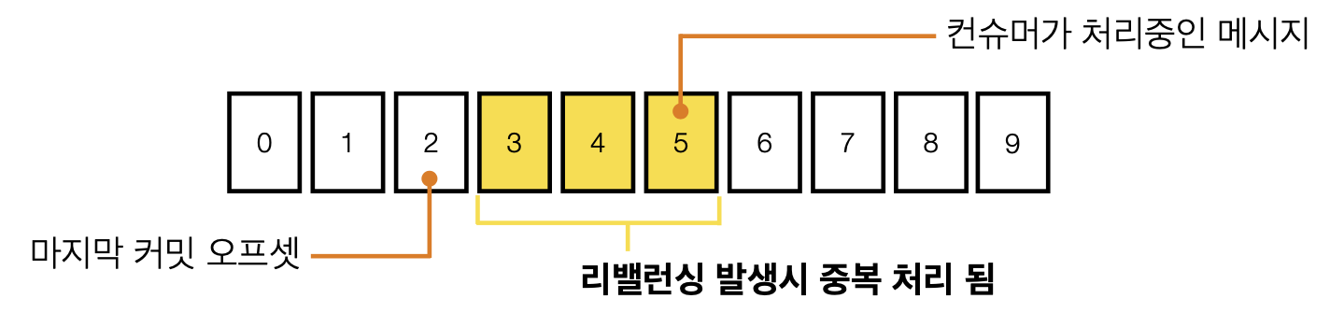
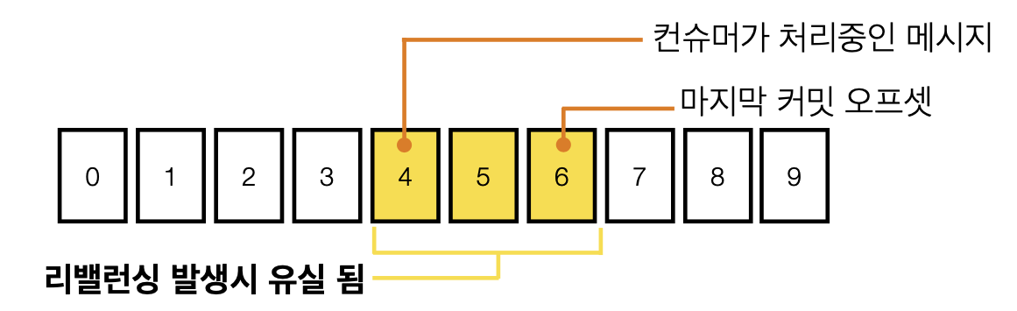
오프셋 커밋
자동 오프셋 커밋 설정에서 리밸런싱으로 발생하는 문제
메시지를 처리하기 전
데이터를 받은 만큼
미리 commit 수행
리밸런싱이 발생하면 컨슈머들은 모든 작업을 중단하고 자신의 파티션을 반환

Slide 12
오프셋 커밋
데이터 중복 테스트
auto commit을 1분으로 설정한 후, 애플리케이션 실행 → 메시지 전송 → 애플리케이션 종료 → 다시 실행
데이터 중복으로 인한 시나리오
커머스의 장바구니 시스템에서 중복 이슈 발생
👉 나는 장바구니에 1개 상품을 담았는데 2개 상품이 담김
카드사의 결제 시스템에서 중복 이슈 발생
👉 편의점에서 아이스크림 결제를 했는데 2번 결재
properties.put(ConsumerConfig.AUTO_COMMIT_INTERVAL_MS_CONFIG, 60000);

Slide 13
오프셋 커밋
동기 오프셋 커밋(수동)
메시지 배치를 poll을 통해서 읽어오고 해당 메시지들의 마지막 offset을 브로커에 commit 적용
브로커에 commit 적용이 성공적으로 될 때까지 블로킹 적용
즉, NetworkClient를 통해서 메세지는 Batch에 적재되지만, commitSync()에 Block 되어서 다음 메세지를 가져오지 못함
commit 적용이 실패할 경우 “다시 commit 적용 요청”
비동기 오프셋 커밋(수동)
브로커에 commit 적용이 성공적으로 될 때까지 기다리지 않고 메시지를 계속 읽음
commit 적용이 실패하더라도 “다시 commit 적용 요청 안함”
컨슈머 장애나 리밸런싱 과정에서 한 번 읽은 메시지를 다시 중복해서 가져올 수 있음
처리 순서가 중요한 서비스에서는 사용 제한

Slide 14
오프셋 커밋
중복 읽기 상황
Consumer #1이 파티션 #0의 4~10을 읽고 데이터를 처리 → 처리한 데이터를 RDBMS에 저장
Consumer #1이 Commit을 하려는 순간 장애가 발생 → offset 11을 Broker에 전송 X
Consumer #1은 죽고 리밸런싱 발생
새롭게 파티션을 배정받은 Consumer #2는 __consumer_offsets를 참고해서 첫 데이터를 fetch → __consumer_offsets은 4가 → 4~10을 다시 읽음 → 중복 발생
읽기 누락 상황
Consumer #1이 파티션 #0의 4~10을 읽고 Broker에 Commit을 먼저 → __consumer_offsets 11
이후 Fetch한 데이터를 RDBMS에 넣으려고 하는 순간 Consumer #1에게는 장애가 발생
Consumer #1은 죽고 리밸런싱이 일어남
Consumer #2가 파티션 #0을 배정 → __consumer_offsets를 참고해서 첫 데이터를 fetch → 11번 offset부터 읽음 → 데이터 4~10의 데이터 누락이 발생

Slide 15
동기 오프셋 커밋
commitSync 메소드
poll 메서드 호출 후 commitSync 메서드를 명시적으로 호출하는 방법
poll 메서드로 받은 가장 마지막 레코드를 기준으로 커밋
명시적으로 오프셋 커밋을 수행할때는 ENABLE_AUTO_COMMIT_CONFIG을 false로 설정
(SimpleConsumerSync클래스 생성 이후 아래의 코드 작성)
properties.setProperty(ConsumerConfig.ENABLE_AUTO_COMMIT_CONFIG, "false");
while(true){ ConsumerRecords<String, String> records = kafkaConsumer.poll(Duration.ofSeconds(1)); for (ConsumerRecord<String, String> record : records) { logger.info("{}",record); } kafkaConsumer.commitSync(); }

Slide 16
동기 오프셋 커밋
commitSync 메소드
레코드마다 커밋을 하려면 Map<TopicPartition, OffsetAndMetadata> 인스턴스를 인자로 전달
현재의 오프셋 정보를 전달할 HashMap의 키는 토픽과 파티션 정보인 TopicPartition 클래스가 되고 값은 레코드 오프셋 정보인 OffsetAndMeatadata 클래스가 됨
while(true){ ConsumerRecords<String, String> records = kafkaConsumer.poll(Duration.ofSeconds(1)); Map<TopicPartition, OffsetAndMetadata> curOffset = new HashMap<>(); for (ConsumerRecord<String, String> record : records) { logger.info("{}",record); curOffset.put( new TopicPartition(record.topic(), record.partition()), new OffsetAndMetadata(record.offset() + 1, null) ); kafkaConsumer.commitSync(curOffset); } }

Slide 17
비동기 오프셋 커밋
동기 오프셋 커밋 동작의 단점
poll 메소드로 받은 모든 레코드의 처리가 끝난 이후 commitSync 메소드 호출. 즉, 브로커로 커밋을 요청한 이후에 커밋이 완료되기까지 기다림
브로커로부터 오프셋 커밋이 완료 응답을 받기까지 컨슈머는 데이터를 처리하지 않고 기다림
자동 커밋이나 비동기 오프셋 커밋보다 동일 시간당 데이터 처리량이 적음
(SimpleConsumerAsync)
while(true){ ConsumerRecords<String, String> records = kafkaConsumer.poll(Duration.ofSeconds(1)); for (ConsumerRecord<String, String> record : records) { logger.info("{}",record); } kafkaConsumer.commitAsync(); }

Slide 18
비동기 오프셋 커밋
비동기 오프셋 커밋에 콜백함수 적용
kafkaConsumer.commitAsync(new OffsetCommitCallback() { @Override public void onComplete(Map<TopicPartition, OffsetAndMetadata> offsets, Exception exception) { if(exception!=null){ logger.error("commit failed"); } else{ logger.info("commit finished"); } } });

Slide 19
비동기 오프셋 커밋
비동기 오프셋 커밋에 콜백함수 적용(람다 함수로 표현)
kafkaConsumer.commitAsync((offsets, exception) ->{ if(exception!=null){ logger.error("commit failed"); } else{ logger.info("commit finished"); } });

Slide 20
컨슈머의 안전한 종료
wakeup
컨슈머 애플리케이션이 정상 종료되지 않으면 컨슈머는 세션 타임아웃이 발생할 때까지 컨슈머 그룹에 남게 됨
실제로는 종료되어 동작하지 않는 컨슈머로 인해 파티션의 데이터는 소모되지 못함 → 처리 지연 발생
KafkaConsumer 클래스는 컨슈머를 안전하게 종료하기 위해 wakeup메소드를 지원
컨슈머가 종료되는 시점에 wakeup메소드를 호출하여 추후 메시지 consuming 동작을 막음
wakeup메소드가 실행된 이후 poll 메소드가 호출되면 WakeupException 예외가 발생
WakeupException 예외를 받은 뒤에는 데이터 처리를 위해 사용한 자원들을 해제
마지막(finally)에는 close 메소드를 호출하여 컨슈머가 안전하게 종료되었음을 알림

Slide 21
컨슈머의 안전한 종료
wakeup
SimpleConsumerSync를 복사하여 SimpleConsumerSyncWakeUp생성
wakeup 메소드는 어디서 호출될까?
try { while(true){ ConsumerRecords<String, String> records = kafkaConsumer.poll(Duration.ofSeconds(1)); for (ConsumerRecord<String, String> record : records) { logger.info("{}",record); } kafkaConsumer.commitSync(); } }catch (WakeupException e){ logger.warn("wakeup consumer"); }finally { kafkaConsumer.close(); }

Slide 22
컨슈머의 안전한 종료
wakeup
프로그램이 정상 또는 비정상 종료하기 전에 특정 작업을 수행할 수 있도록 자바에서 제공하는 addShutdownHook 사용
// get a reference to the current thread Thread mainThread = Thread.currentThread(); Runtime.getRuntime().addShutdownHook(new Thread(){ @Override public void run(){ logger.info("shutdown hook"); System.out.println("shutdown =================== "); kafkaConsumer.wakeup(); try { mainThread.join(); } catch (InterruptedException e) { throw new RuntimeException(e); } } });

Slide 23
리밸런스 리스너
리밸런스
언제 발생하는가?
컨슈머 그룹에서 컨슈머가 추가 또는 제거되면 파티션을 컨슈머에 재할당
consumer.close() 호출시 or consumer의 세션이 끊어졌을 때(session.timeout.ms 안에 heartbeat를 못받으면)
토픽에 새로운 파티션이 추가될 때
컨슈머 리밸런스가 일어날 때 모든 컨슈머에 할당된 파티션이 해제(revoke)되므로 새로 파티션이 할당되기 전까지 데이터 처리가 일시 정지
poll() 메소드를 통해 반환 받은 모든 데이터에 대한 commit이 완료되기 전에 리밸런스가 발생하면 데이터를 중복 처리(읽은 내용 또 읽기)할 수 있음
해결책: 리밸런스 발생 시 처리한 데이터를 기준으로 커밋을 시도

Slide 24
리밸런스 리스너
ConsumerRebalanceListener 정의
public class ConsumerRebalanceListenerImpl implements ConsumerRebalanceListener { private static final Logger log = LoggerFactory.getLogger(ConsumerRebalanceListenerImpl.class); private KafkaConsumer<String, String> consumer; private Map<TopicPartition, OffsetAndMetadata> currentOffsets = new HashMap<>();
public ConsumerRebalanceListenerImpl(KafkaConsumer<String, String> consumer) { this.consumer = consumer; }

Slide 25
리밸런스 리스너
ConsumerRebalanceListener overriding
onPartitionsAssigned: 리밸런스가 끝난 뒤에 파티션이 할당 완료되면 호출되는 메소드
onPartitionsRevoked: 리밸런스가 시작되기 직전에 호출되는 메소드
@Override public void onPartitionsRevoked(Collection<TopicPartition> partitions) { consumer.commitSync(currentOffsets); } @Override public void onPartitionsAssigned(Collection<TopicPartition> partitions) { log.info("onPartitionsAssigned callback triggered"); }

Slide 26
리밸런스 리스너
ConsumerRebalanceListener 추가 메소드 구현
현재까지 consuming한 offset을 지속적으로 갱신
Consumer가 종료되었을 때 현재까지 작업된 offset을 알려줌
public void addOffsetToTrack(String topic, int partition, long offset){ currentOffsets.put( new TopicPartition(topic, partition), new OffsetAndMetadata(offset + 1, null)); }
// this is used when we shut down our consumer gracefully public Map<TopicPartition, OffsetAndMetadata> getCurrentOffsets() { return currentOffsets; }

Slide 27
리밸런스 리스너
리밸런스 리스너를 가진 컨슈머 정의
SimpleConsumerSyncWakeUp → SimpleConsumerAsyncWakeUpRebalance
KafkaConsumer<String,String> kafkaConsumer = new KafkaConsumer<String, String>(properties); ConsumerRebalanceListenerImpl listener = new ConsumerRebalanceListenerImpl(kafkaConsumer);
kafkaConsumer.subscribe(Arrays.asList(TOPIC_NAME), listener);
try{ while(true){ ConsumerRecords<String, String> records = kafkaConsumer.poll(Duration.ofSeconds(1)); Map<TopicPartition, OffsetAndMetadata> curOffset = new HashMap<>(); for (ConsumerRecord<String, String> record : records) { logger.info("{}",record); listener.addOffsetToTrack(record.topic(), record.partition(), record.offset()); } // We commitAsync as we have processed all data and we don't want to block until the next .poll() call kafkaConsumer.commitAsync(); } }

Slide 28
리밸런스 리스너
리밸런스 리스너를 가진 컨슈머 정의
최종적으로 가장 마지막 처리가 끝난 offset까지만 commit
본 예제는 비동기, 동기 커밋을 같이 사용
문제가 없을 때는 비동기, 문제가 발생하거나 컨슈머가 종료되는 시점에는 동기
finally { try { kafkaConsumer.commitSync(listener.getCurrentOffsets()); // we must commit the offsets synchronously here } finally { kafkaConsumer.close(); logger.info("The consumer is now gracefully closed."); } }

Slide 29
리밸런스 리스너
특정 오프셋부터 읽기
오프셋부터 읽도록 설정
seekToBeginning: 입력받은 토픽 파티션들의 처음부터 메시지를 읽기
seekToEnd: 입력받은 토픽 파티션들의 마지막부터 메시지를 읽기
seek: 특정 토픽 파티션을 offset으로 지정한 부분부터 읽기
public void seekToBeginning(Collection<TopicPartition> partitions)
public void seekToEnd(Collection<TopicPartition> partitions)
public void seek(TopicPartition partition, long offset)

